Slide 1

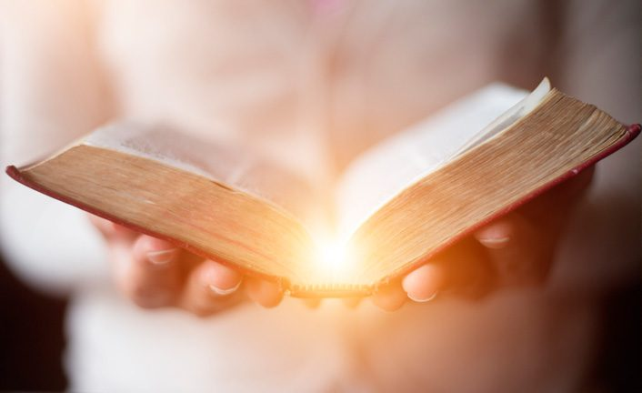
SI OYES LA VOZ DE DIOS, NO ENDUREZCAS TU CORAZÓN
REVELACIÓN DADA A ROSANA EDITH DE ARGENTINA
Roby

Slide 2
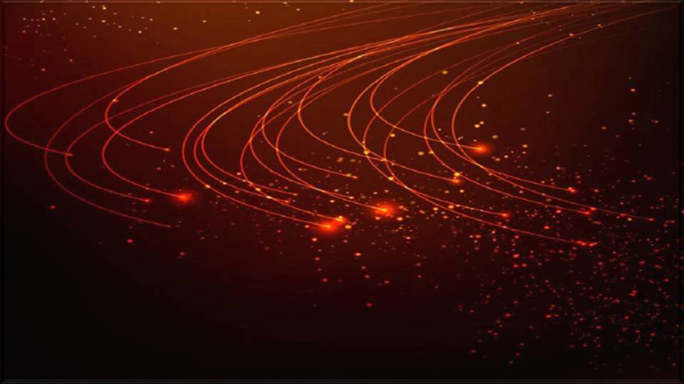
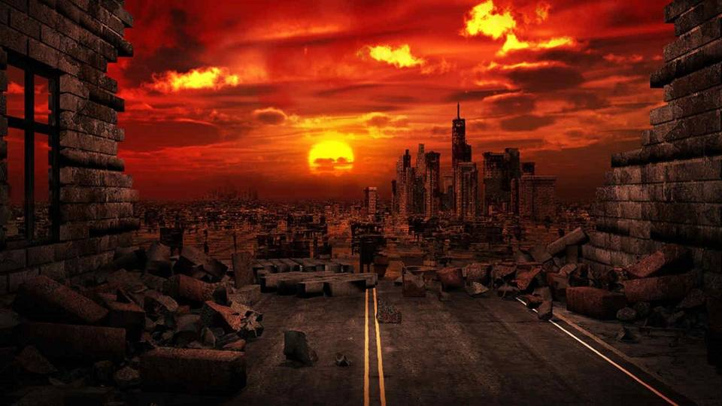
El SEÑOR, el 1º de Octubre del 2018, me dijo: "SIERVA RECUERDA, RECUERDA Y CONTESTA, MI IRA NO SE DETENDRÁ"

Slide 3

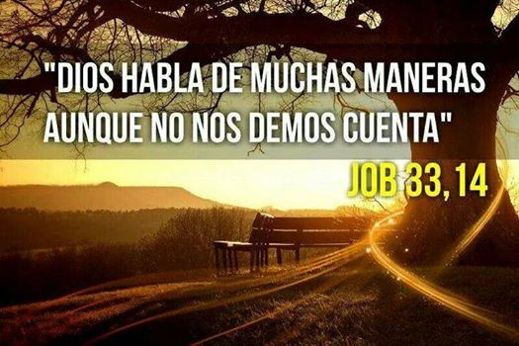
Hace semanas atrás leí lo que una hermana en Cristo escribió: “Como extraño leer de los Atalayas y Profetas que dicen: “Así dice el SEÑOR”. Recuerdo bien esas palabras aunque no el nombre de esta hermana.

Slide 4

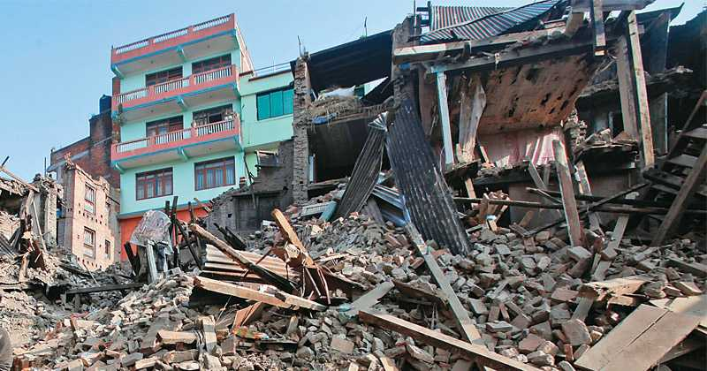
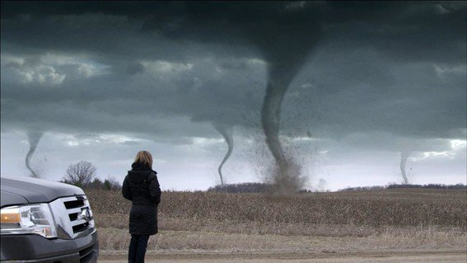
Recordé entonces todo lo que El SEÑOR me ha dicho durante tres años, El SEÑOR ya ha hablado por medio de sus siervos y profetas de diferentes países lo que iba hacer y ahora estamos viendo con nuestros propios ojos el cumplimiento de casi todo, ya que falta lo peor.

Slide 5



Yo respondo en obediencia lo que El SEÑOR me ha dado a mí, NO hace un mes ni un año atrás, sino desde hace tres años, o sea, desde el año 2015 hasta ahora, el año 2018 (todo está publicado en mi muro de Facebook, chequéalo)

Slide 6

Dijo el SEÑOR: "Hija, es mi ESPÍRITU el que te habla,

Slide 7


deja que los perros ladren (o sea, los que no creen y los burladores)

Slide 8


Da la palabra que te doy habla, grita, grita o tus manos estarán manchadas de sangre.

Slide 9

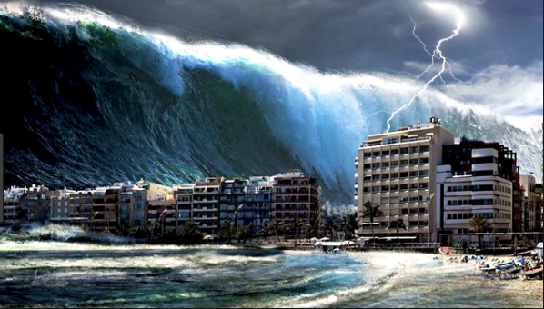
Destrucción, destrucción viene, avalancha, avalancha viene. Vi olas gigantes que se levantaban eran muy altas, habían muchas personas, cada uno en lo suyo. Nadie veía esas olas, yo les gritaba muy fuerte, pero nadie me escuchaba. Esas olas de agua iban a tapar a todas esas personas, pero nadie escuchó mis gritos.

Slide 10

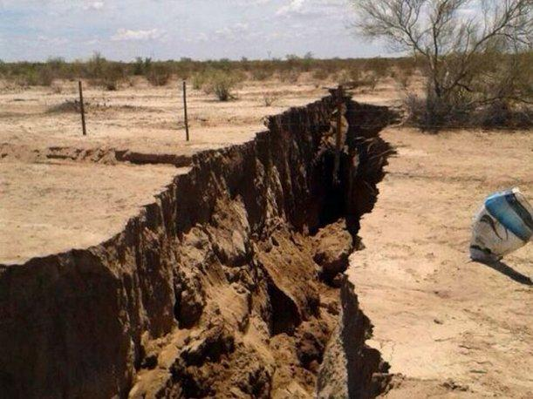
La tierra se abrirá y será de madrugada,

Slide 11
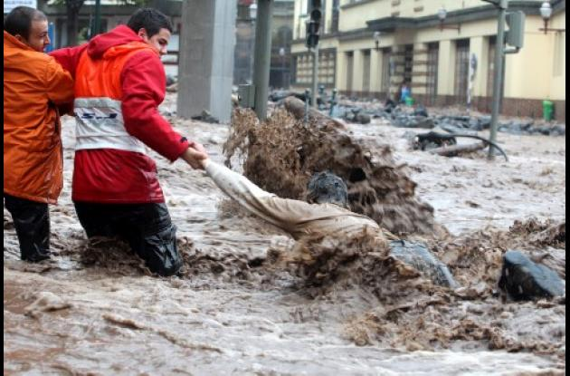
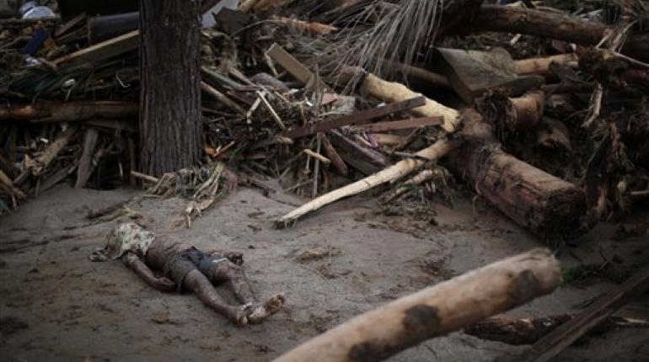
Vi muchas personas tiradas por todos lados, vi agua sucia con barro y arrastraba casas, árboles y personas todo a su paso se lo llevaba.

Slide 12
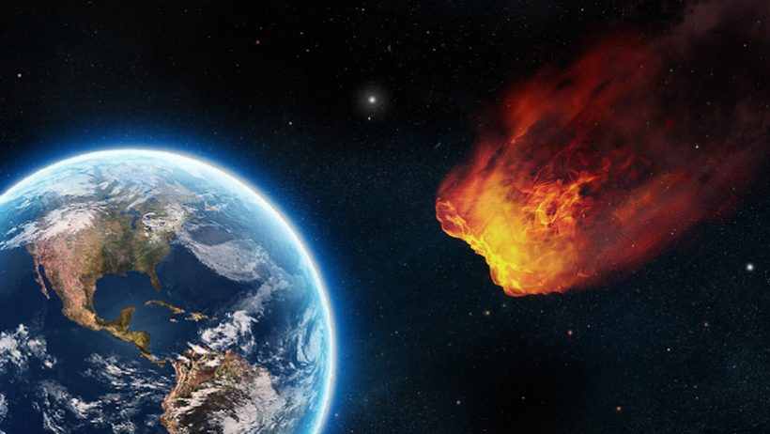
“Hija, un Asteroide viene a la tierra”, dijo, el SEÑOR

Slide 13
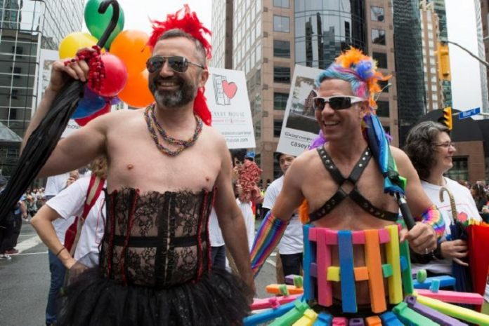
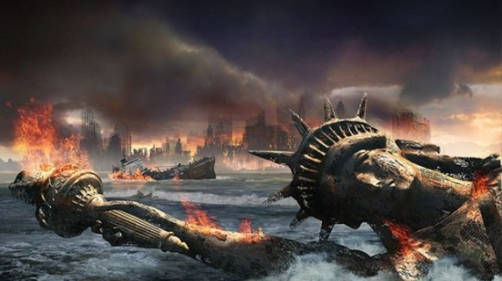
A Estados Unidos los ahogaré en sus propias burlas (desfile del orgullo gay). Vi la estatua de la Libertad hundirse y los edificios a su alrededor.

Slide 14
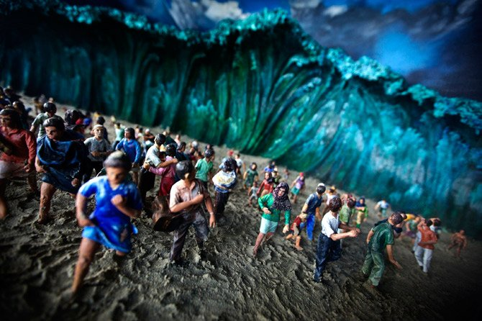
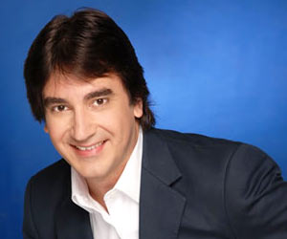
La iglesia (personas) que se congregan con el predicador Dante Gebel, las llevaba el agua, pero él no iba en el agua, ésta no lo arrasaba a él, pero él miraba como el agua se los llevaba. Esa visión ha sido la más terrible de ver que me ha mostrado El SEÑOR.

Slide 15
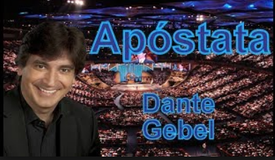
“Dante me ha robado la Gloria, caerá piedra sobre piedra. YO no estoy con él, dijo el Precioso ESPIRÍTU de DIOS”.

Slide 16
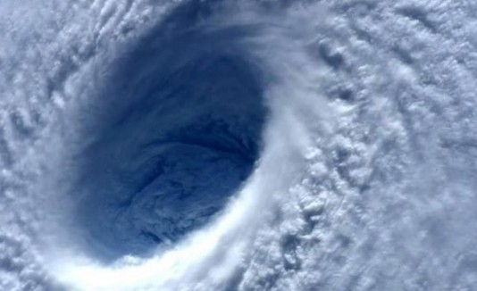
En México, el huracán Patricia fue el huracán catalogado más peligroso del mundo, pero se debilitó antes de tocar tierra, y FUE MI MANO, dijo el SEÑOR.

Slide 17
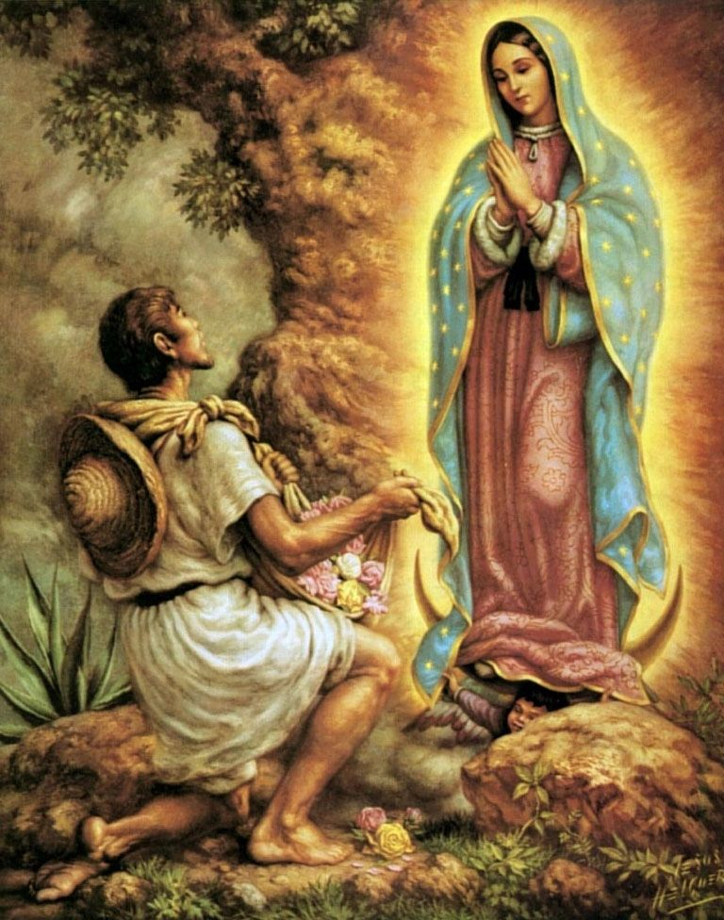
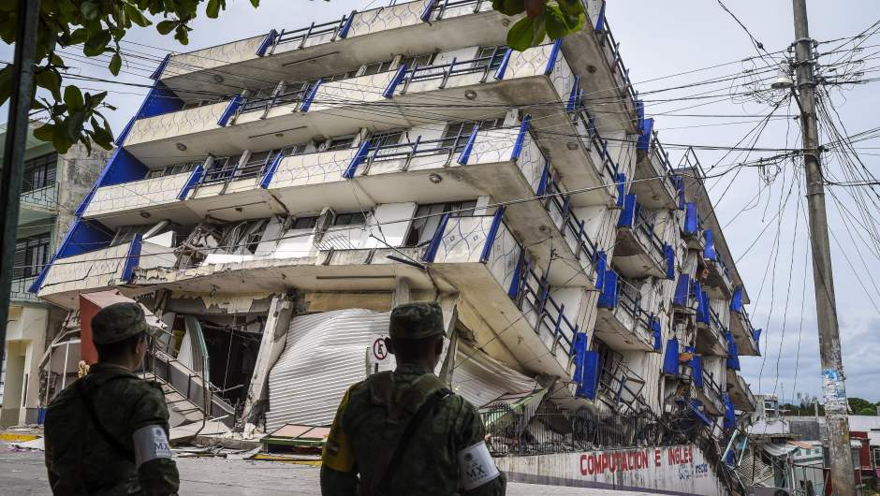
Pero ustedes se lo atribuyeron a su ídolo virgen de Guadalupe, pero mi mano los alcanzará por idólatras. Como toqué la tierra de la India, Afganistán y Pakistán, sus ídolos no los salvarán.

Slide 18
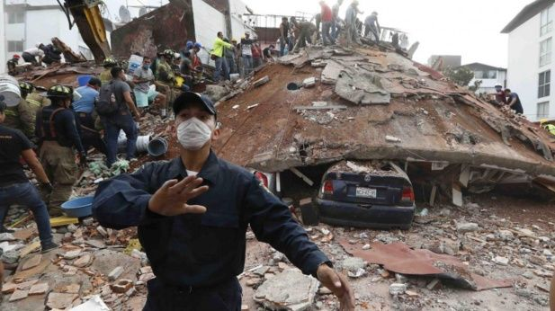
Yo soy del país de Argentina, por lo que el Señor me dijo: “También tu tierra, Argentina, vibrará hija, no podrán permanecer de pie.

Slide 19

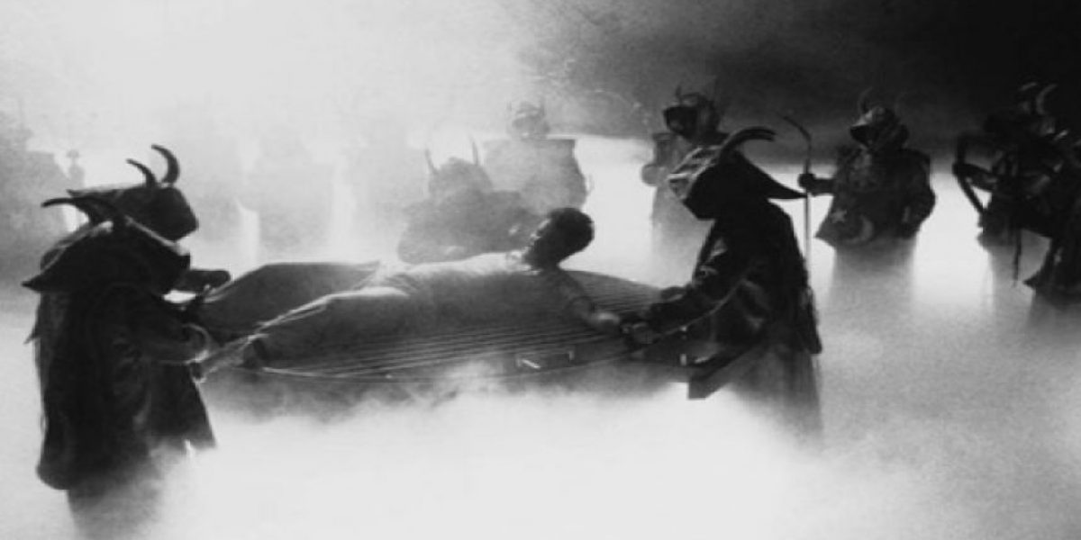

Puerto Rico tendrá que ponerse de rodillas, tierra de satanistas.

Slide 20
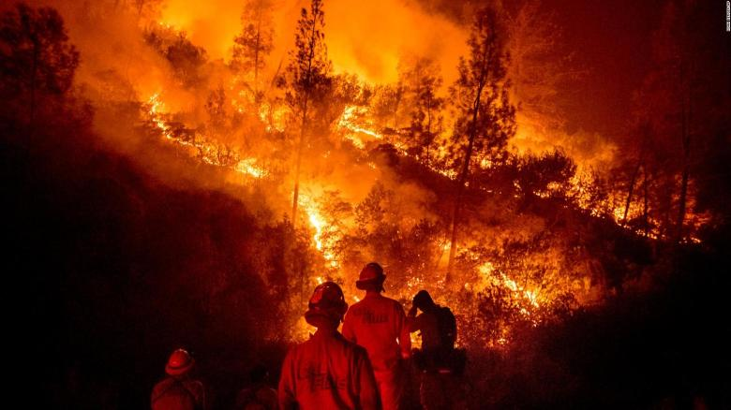
Los incendios forestales no pararán dijo El SEÑOR (Enero 2017) y solo en ese año el mundo perdió 15.8 millones de hectáreas según Global Forest Watch, y hasta hoy los incendios siguen.

Slide 21

El SEÑOR me mostró su mano abriendo el sexto sello. “Mis ángeles están preparados, muchas personas tendrán que morir para que otros me busquen”, así dijo el ESPIRÍTU SANTO.

Slide 22

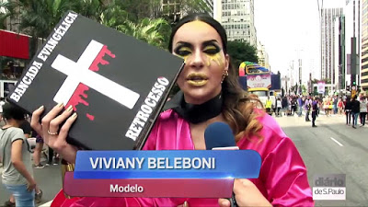
A veces El SEÑOR no te dice los lugares donde va a suceder esto, pero si te avisa las consecuencias que van a venir a causa del pecado, por la idolatría, burlas e incredulidad, y de no aceptarlo ni reconocerlo a él como Único y Suficiente SALVADOR.

Slide 23


Hace unos días en la reunión de oración, El SEÑOR dijo a través de mi boca "USTEDES NO ENTIENDEN CUANTO LOS AMO, LOS HARÉ TEMBLAR Y SABRÁN QUE YO SOY JEHOVÁ DE LOS EJERCITOS" ¡¡¡Bendito, Bendito, Santo, Santo, Santo eres mi SEÑOR!!!

Slide 24
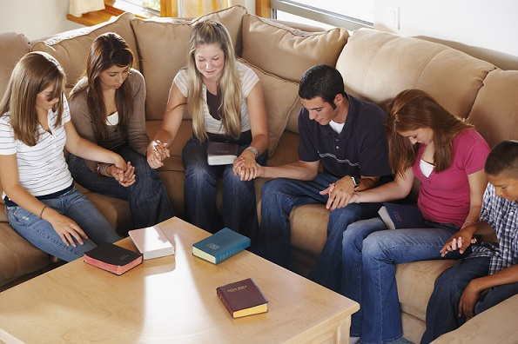
En cada Nación, El SEÑOR tiene su remanente, iglesias que claman, oran y ayunan, pidiendo misericordia al ALTÍSIMO.

Slide 25


Aún nuestras familias no son tocadas por nuestras oraciones.
Gloria a DIOS por cada hermano o hermana, guerreras y guerreros valientes.
A DIOS sea toda la Gloria al que reina y vive por siempre. Amén.

Slide 26




Slide 27

MENSAJES CRISTIANOS PUBLICADOS EN “MIS PPS”, POR PALOMA & ROBY
Si desean visualizar las siguientes presentaciones deberán pulsar clic sobre el título deseado para
enlazar con la sección donde se encuentra ubicado en MIS PPS y así procedan a descargarlo.
Evidencias Científicas de la Biblia – I
Eventos Cósmicos por Acontecer
en el 2015
Evidencias Científicas de la Biblia – II
Cuando el Hombre Confronta a Dios
Dios, el Taxi y el Instrumento
Señales de la Segunda Venida de Cristo – I
Jesucristo no es Religión, Él es Vida
Señales de la Segunda Venida de Cristo – II
Un Mundo Invisible pero Real
Señales de la Segunda Venida de Cristo – III
¿Celebras Halloween?
Señales de la Segunda Venida de Cristo – IV
El Positivismo Bíblico vs.
El Positivismo Humanista
Clic para ver más mensajes cristianos

Slide 28
MENSAJES CRISTIANOS PUBLICADOS EN “MIS PPS”, POR PALOMA & ROBY
Si desean visualizar las siguientes presentaciones deberán pulsar clic sobre el título deseado para
enlazar con la sección donde se encuentra ubicado en MIS PPS y así procedan a descargarlo.
¿Sabes por qué murió Cristo
por ti en la cruz? - I
El Acto de Juzgar
Salvación del Alma
¿Existen Varias Maneras de llegar a Dios?
¿Sabes por qué murió Cristo
por ti en la cruz? - 2
Eclipses de Luna Roja
El Arrebatamiento
Radiografía Bíblica del Anticristo
El Misterio de la Divina Trinidad
Cuando el Hombre le Cambia
la Gloria a Dios
Misterio del Espíritu Santo
Más allá de la Muerte
Impactante Testimonio De Un
Ex Terrorista Islámico
¿Se puede señalar Fechas Exactas para Eventos Apocalípticos?
Clic para ver más mensajes cristianos

Slide 29
MENSAJES CRISTIANOS PUBLICADOS EN “MIS PPS”, POR PALOMA & ROBY
Si desean visualizar las siguientes presentaciones deberán pulsar clic sobre el título deseado para
enlazar con la sección donde se encuentra ubicado en MIS PPS y así procedan a descargarlo.
Testimonio Acerca De Halloween
La Guerra Contra El Dinero En Efectivo
Jerusalén, La Ciudad Amada
De Prostituta A Una Vida Con Propósito
Carta de Un Bebé
Testimonio De Un Ex Monje Budista Que Regresó De La Muerte
El Peor De Los Sentimientos
Reconoce Tus Errores Y Serás Libre
Envejecer Es Una Obligación,
Madurar Es Una Opción
La Voluntad Perfecta de Dios y Su Voluntad Permisiva
Planeta Nibiru ¿Amenaza o Ficción?
De Científico a Siervo de Dios
Cómo Obtener Paz Interior
Clic para ver más mensajes cristianos

Slide 30
MENSAJES CRISTIANOS PUBLICADOS EN “MIS PPS”, POR PALOMA & ROBY
Si desean visualizar las siguientes presentaciones deberán pulsar clic sobre el título deseado para
enlazar con la sección donde se encuentra ubicado en MIS PPS y así procedan a descargarlo.
¿Es Halloween Un Inocente Juego de Niños?
El Sacrificio de Jesucristo Según el
Antiguo Testamento
Ex Satanista Habla Acerca de Halloween
Cómo Reconocer a una Secta
La Cara Oculta de Halloween
Conoce lo que Dios Aborrece
Un Vistazo a la Eternidad
El Evangelio de la Prosperidad
Niño Regresa del Cielo con un Mensaje para el Mundo
El Ecumenismo (Unión de Religiones)
¡Reconoce Ud. los Tiempos que Estamos Viviendo?
Clic para ver más mensajes cristianos

Slide 31
MENSAJES CRISTIANOS PUBLICADOS EN “MIS PPS”, POR PALOMA & ROBY
Si desean visualizar las siguientes presentaciones deberán pulsar clic sobre el título deseado para
enlazar con la sección donde se encuentra ubicado en MIS PPS y así procedan a descargarlo.
ASOMBROSO JUICIO QUE VIENE A LAS NACIONES
PRIMER ECLIPSE DE SUPERLUNA AZUL DE SANGRE EN 150 AÑOS ESTE 31 DE ENERO DEL 2018
¿QUÉ ES LA APOSTASÍA Y CÓMO
RECONOCERLA?
¿SON MOISÉS Y ELÍAS LOS DOS TESTIGOS DE APOCALIPSIS 11?
LA ÚLTIMA GENERACIÓN
LÍDERES QUE APOYAN LA APARICIÓN DEL ANTICRISTO REVELACIÓN M. GÓMEZ
JESUCRISTO LA ROCA INAMOVIBLE
NI MOISÉS NI ELÍAS SERÁN LOS DOS TESTIGOS DE APOCALIPSIS 11
IMPACTANTE PALABRA PROFÉTICA PARA ARGENTINA
Clic para la siguiente diapositiva

Slide 32
MENSAJES CRISTIANOS PUBLICADOS EN “MIS PPS”, POR PALOMA & ROBY
Si desean visualizar las siguientes presentaciones deberán pulsar clic sobre el título deseado para
enlazar con la sección donde se encuentra ubicado en MIS PPS y así procedan a descargarlo.
ECLIPSE LUNAR TOTAL (LUNA DE SANGRE) MÁS LARGO DEL SIGLO XXI
ALERTA MÁXIMA – IMÁGENES DE NIBIRU CAPTADAS EN LOS CIELOS
REVELACIÓN EN SUEÑO SOBRE LA 2º VENIDA DE JESUCRISTO
VISIÓN SOBRE EL RAPTO Y LA TRIBULACIÓN RECIBIDA EL 20 AGOSTO 2018
TREMENDO TESTIMONIO SOBRE LOS PRINCIPIOS DE DOLORES
IMPLANTACION DEL CHIP – MARCA DE LA BESTIA
Clic para la siguiente diapositiva

Slide 33









¿Te ha gustado?
Puedes ver más entrando
Aquí
Además puedes recibir powerpoints en tu correo electrónico suscribiéndote aquí:
Esta presentación powerpoint ha sido creada y compartida única y exclusivamente para mispps.com

